Slide 1


Addome Acuto da perforazione di diverticolo di Meckel
gigante con associato volvolo digiunale: Case Report
Diana M., Viola V., Coreno F., Mingarelli V., Rega M., Bove V., Pannozzo C.,
Lavanga A., Santomassimo L., Guerra M.
U.O.C. di Chirurgia Generale e d’Urgenza
Ospedale “Dono Svizzero” di Formia, AUSL Latina

Slide 2


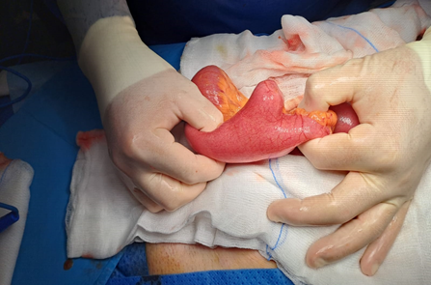
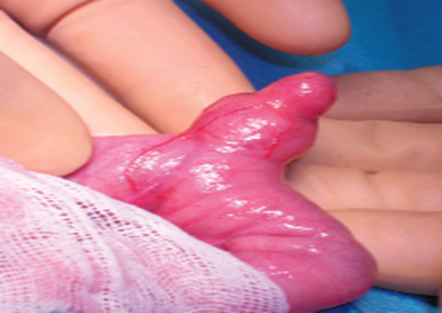
Il Diverticolo di Meckel rappresenta la più frequente anomalia congenita del tratto gastroenterico, causata dalla incompleta obliterazione del dotto vitellino (versante antimesenterico, entro 100 cm dalla V.I.);
Incidenza media nella popolazione generale del 2%, solitamente asintomatici;*
Sono riportate complicanze nel 4-6% dei casi (infiammazione, sanguinamenti, perforazione, intussuscezione, torsione assiale, volvolo dell’ansa ileale, tumori)*, (volvolo a distanza?);
Le forme Giganti (oltre 5-6 cm) aumentano ulteriormente il rischio di complicanze;
La presenza di ectopie tissutali (gastriche 23% o pancreatiche 8%) sono maggiormente correlate al pericolo di perforazione, mentre le forme combinate non sono stimate e molto rare; *B.M. Munasinghe et all.: Acute abdomen following axial torsion of Giant Meckel’s diverticulum: Int. J. Surg. 99 (2022)

Slide 3

Uomo di 52 anni, insorgenza di dolore addominale in FID da oltre 6 ore,
Febbre (38,5°C), nausea, vomito, sudorazione algica, tachicardia, tachipnea;
E.O.: addome acuto, non trattabile, piastrone palpabile in FID,
Blumberg ++, Mc.Burney ++, Roswing ++, TEC aumentato, peristalsi assente.
Esami ematici: Leucocitosi neutrofila (WBC 18.500), PCR 26;
Eco addome ostacolata dal meteorismo, mostra versamento fluido corpuscolato
in FID, dove si rileva presenza di anse intestinali a pareti ispessite e congeste;
Case Report:

Slide 4

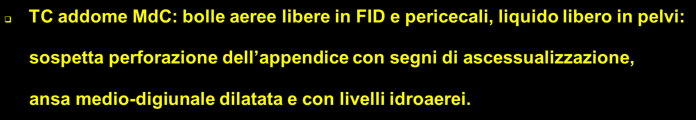
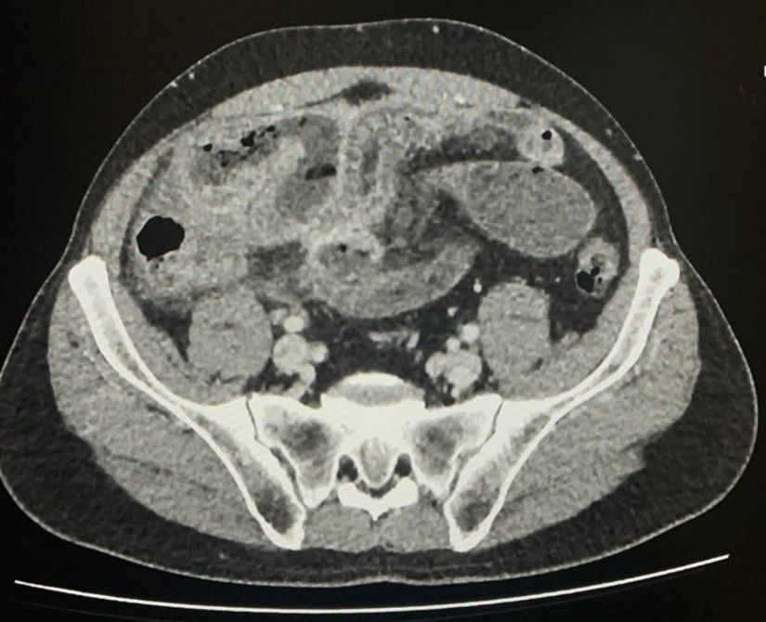
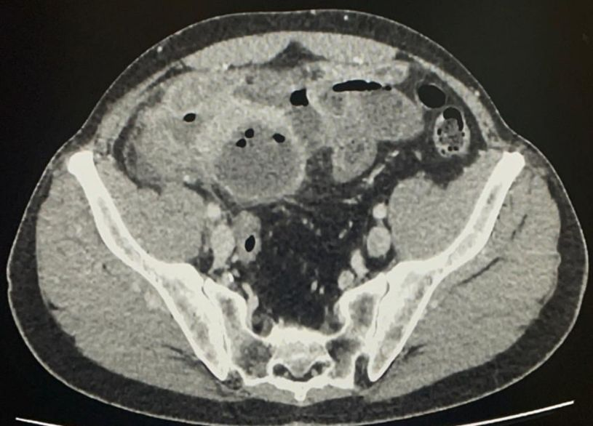

Slide 5

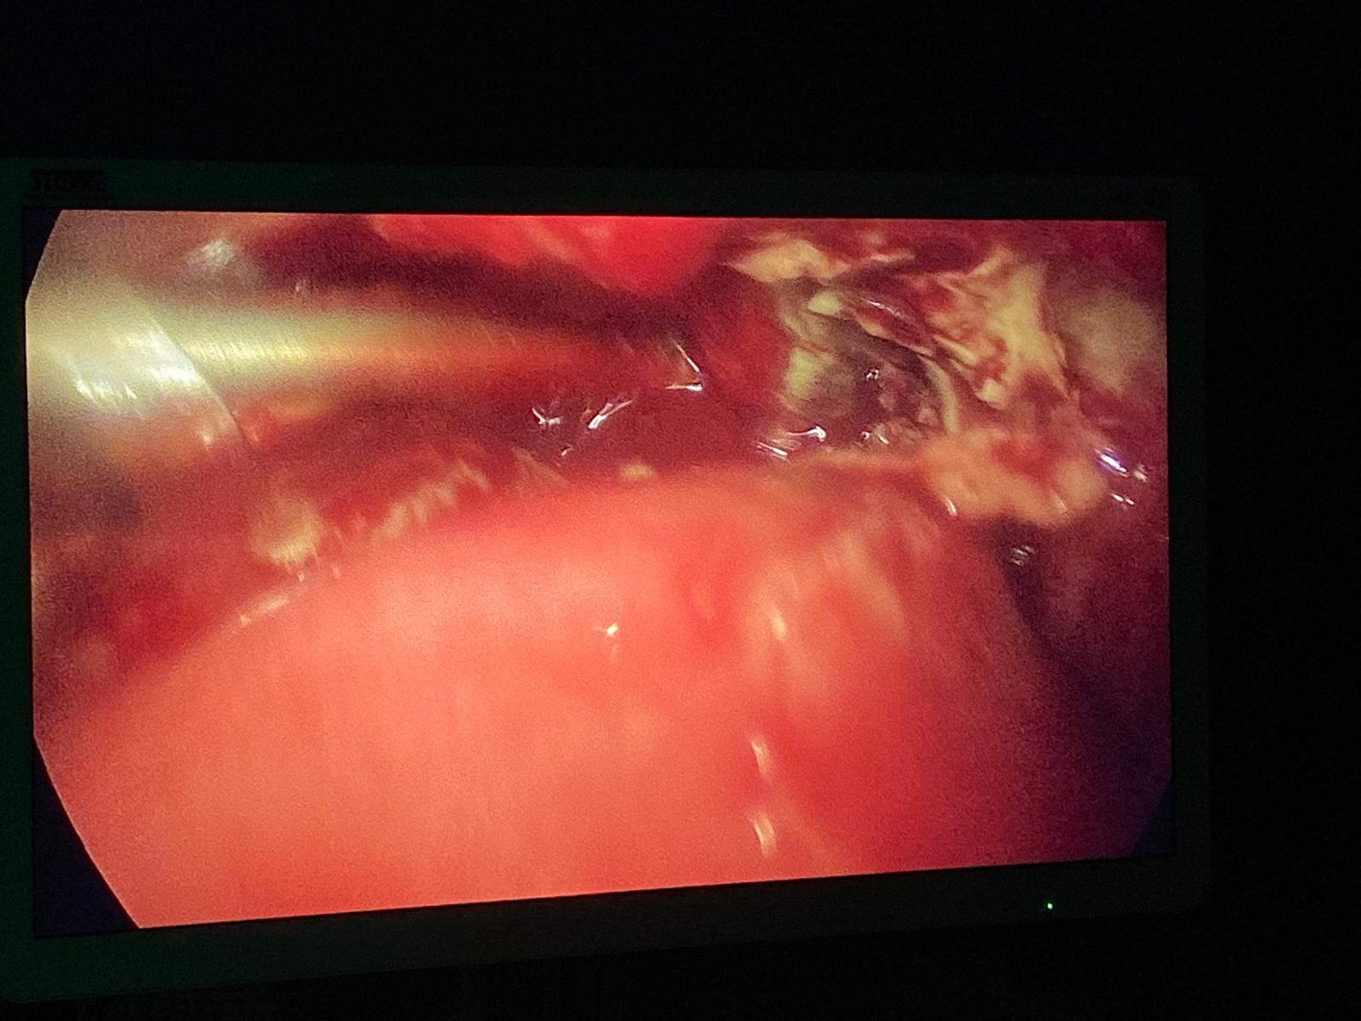
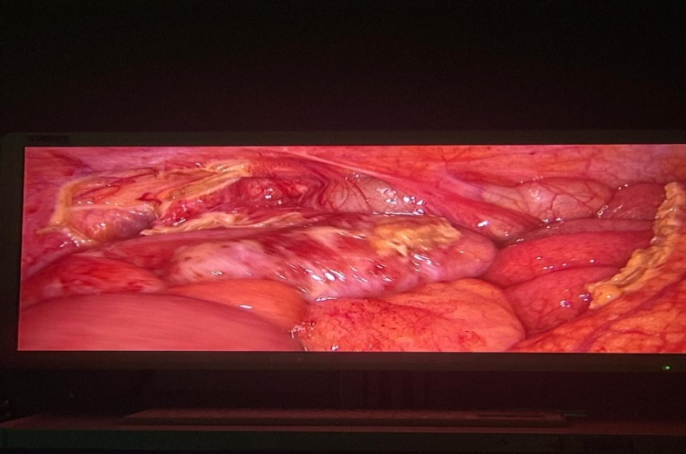
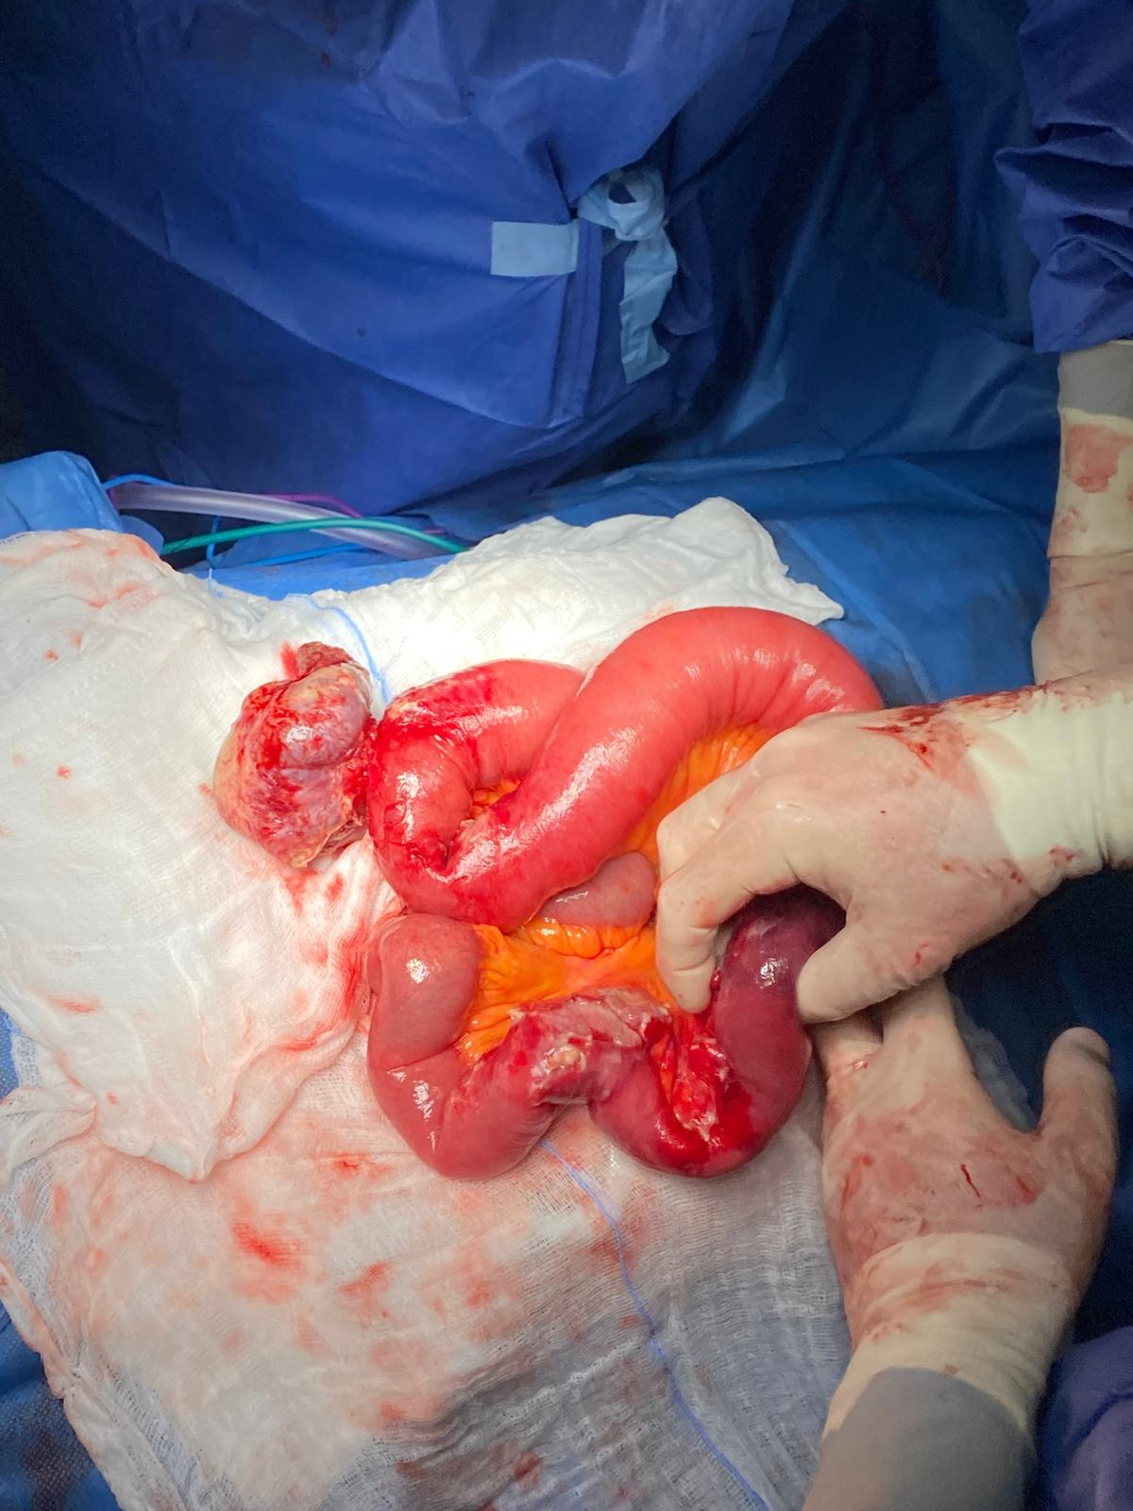
Laparoscopia esplorativa:
Ascesso non dissociabile inglobante: vescica, digiuno, appendice, cieco e parete lat. ;
Laparotomia:
Diverticolo di Meckel gigante di 9 cm, lacerato (a 45 cm dalla V.I.), peritonite saccata e
coinvolgimento di ansa digiunale volvolata di 180° (50 cm a monte del D.M.);

Slide 6

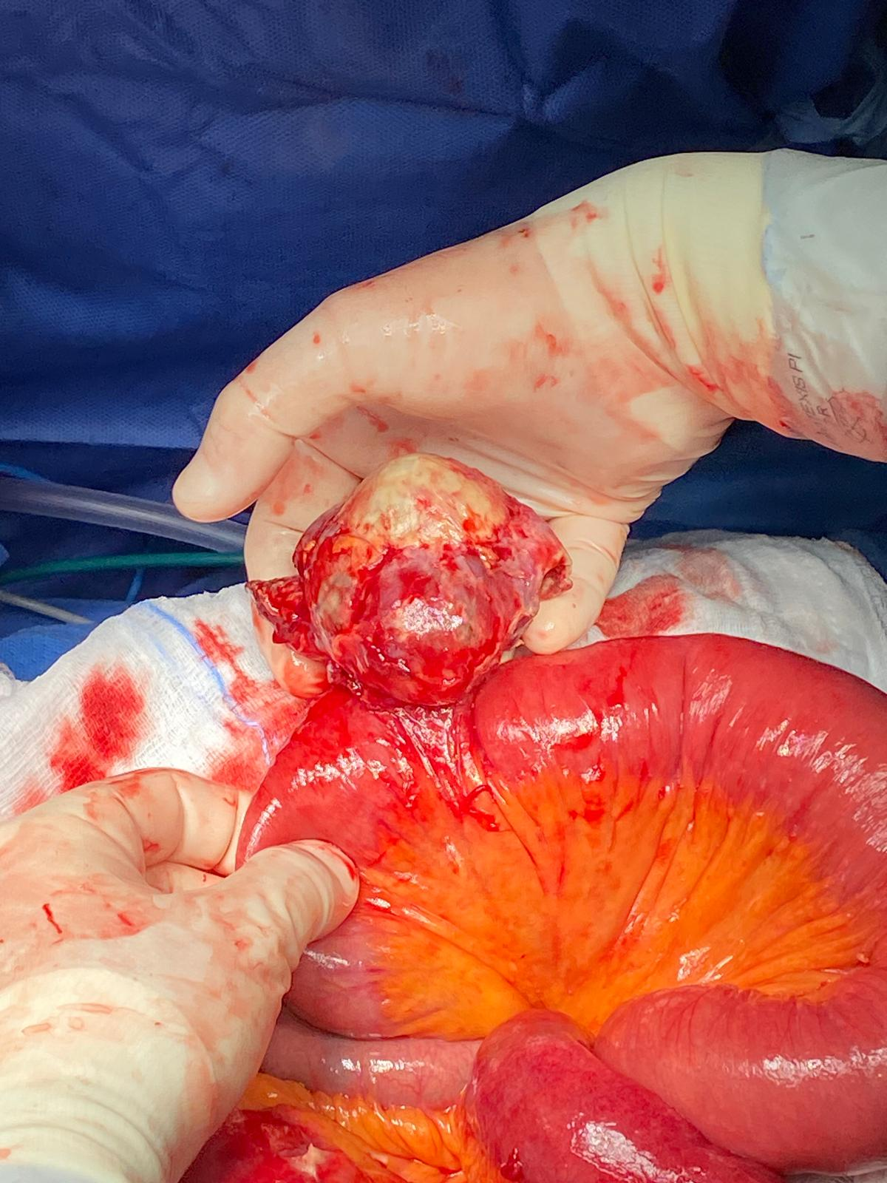
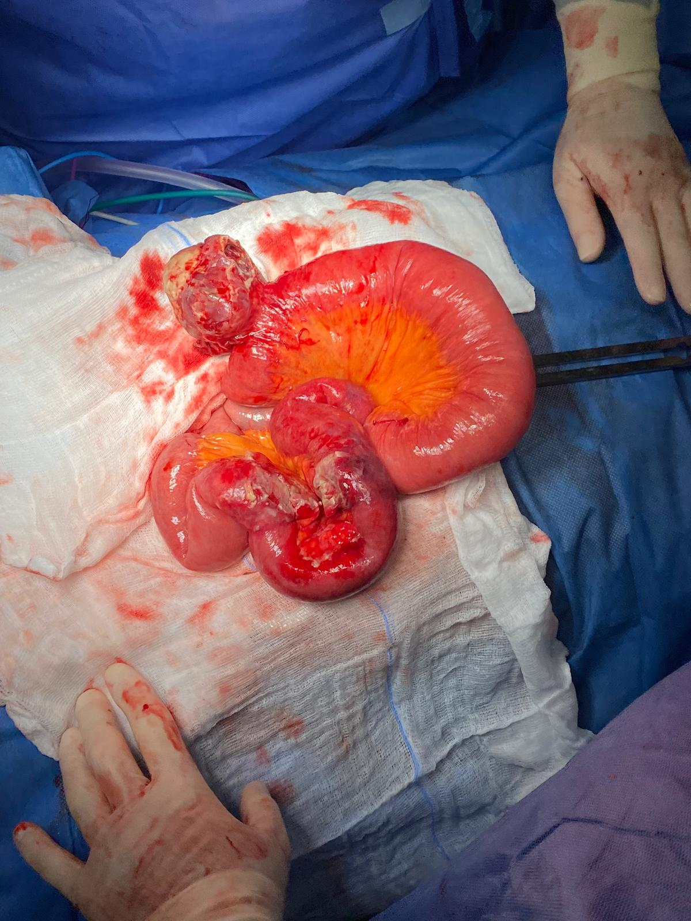

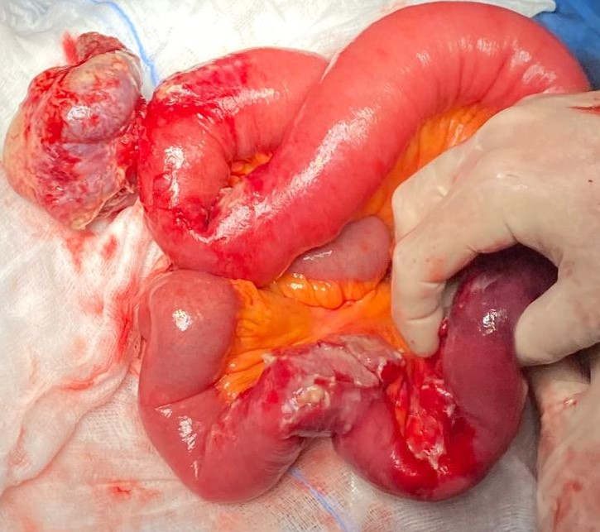
Viscerolisi e derotazione dell’ansa volvolata che riprende il suo colorito
e trofismo dopo impacchi caldi.
Resezione del tratto ileale comprendente il diverticolo.
Anastomosi ileo-ileale L-L mecc. antiperistaltica.
Appendicectomia.
Lavaggio peritoneale e drenaggio.

Slide 7

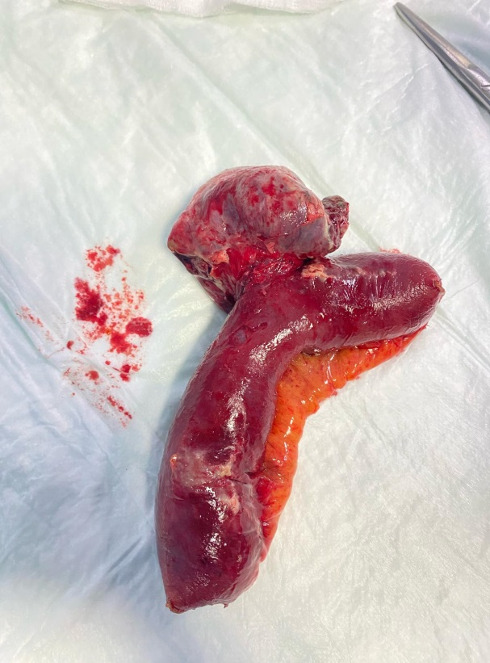
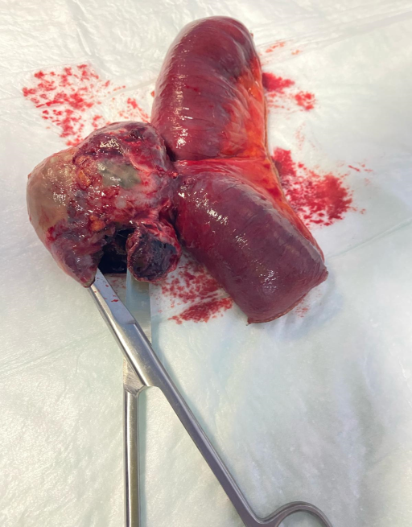

Slide 8

Esame istologico:
Diverticolo vero di circa 9 cm con ampia perforazione.
Flogosi acuta transmurale sede di necrosi.
Presenza di essudato fibrino-leucocitario ed aree ulcerative con
associata coesistenza di tralci di cellule ectopiche Pancreatiche
(endocrine / esocrine) + cellule Gastriche.

Slide 9
Caso singolare per il contestuale riscontro di:
1) complicanza perforativa di un D. di Meckel gigante (diam. 9 cm);
2) volvolo digiunale secondario, a distanza (circa 80 cm più a monte);
3) presenza di rara ectopia cellulare combinata (la letteratura non riporta
indici di incidenza)*: Gastrica e Pancreatica, correlate a maggiore
incidenza di perforazioni per la probabile prolungata azione dei
secreti acidofili e proteolitici **;
* Ahmet Baris Dirim et all.- Giant meckel’s Diverticulitis perforation due to necrosis. Cureus, 2021 Sep. 15 (13): e 17997
* * Chen Q. Gao Z. et all. – Multifaceted behavior of Meckel’s diverticulum in children. J. Pediatric Surgery. 2018;53: 676-681

Slide 10
Conclusioni……..
Il diverticolo di Meckel gigante con ectopia cellulare gastro-pancreatica, è raro.*
La sua lacerazione ed associazione a volvolo del digiuno è di riscontro eccezionale.**
Look laparoscopico intrapreso per presunta appendicopatia che ha invece necessitato di
conversione in open a causa di quadro complesso.
Decorso p.o. è stato regolare con rimozione del C.V. in II° giornata.
Ripresa dell’alimentazione semiliqida per os in II° giornata e rimozione del drenaggio in III°.
Dimissione in IV° giornata, canalizzato a feci e gas, e senza esiti ulteriori.

Slide 11
E.R.A.S. (Enhanced Recovery After Surgery) in Chirurgia d’Urgenza è possibile:
Rispettando i protocolli previsti e senza preparazioni preoperatorie;
Evitando il posizionamento di drenaggi superflui che potrebbero indurre ritardi di canalizzazione, ma solo se strettamente necessari (quadro di ascessualizzazione x 48-72 ore);
Evitando il posizionamento di SNG e CV, quando possibile (CV 48 ore);
Favorendo la precoce mobilizzazione in I° giornata e se assenza di nausea: assunzione di liquidi per os;
Favorendo la precoce alimentazione semiliquida in II° giornata;
Precoce dimissione in IV° giornata;
IMPORTANZA DEL FOLLOW-UP AMBULATORIALE:
Controllo a breve, medio e lungo termine con eventuali verifiche ematochiiche e/o strumentali in DP, se necessario.

Slide 12
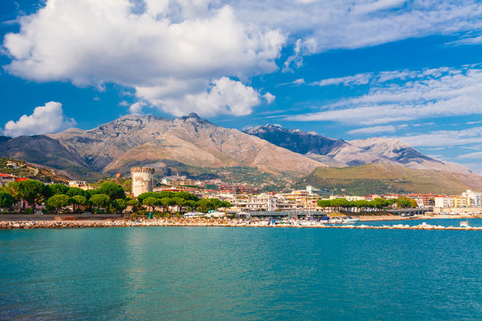
Saluti da Formia ….!
Grazie per l’attenzione….

